Slide 1
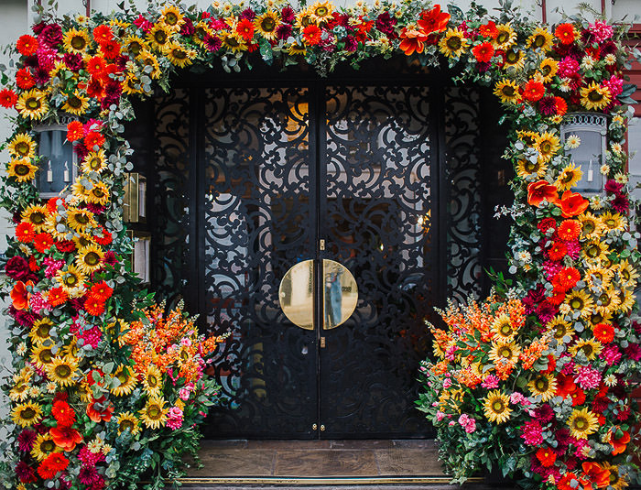
আজকের পাঠে সবাইকে
শুভেচ্ছা

Slide 2
পরিচিতি
আবদুর রহিম
সহকারী শিক্ষক
রূপকানিয়া মডেল সরকারি প্রাথমিক বিদ্যালয়
সাতকানিয়া, চট্টগ্রাম
মেইল- rahimatgps@gmail.com
মোবাইল নং- ০১৮১৮৮২৬৯৫৭
বিষয়ঃ প্রাথমিক বিজ্ঞান
শ্রেণি: তৃতীয়
অধ্যায়: 4 (জীবনের জন্য পানি)
পাঠ- পানির উৎস
সময়: ৪৫ মিনিট

Slide 3
চল ভিডিওটা দেখি................................।
https://www.youtube.com/watch?v=n73A_uyGg5w

Slide 4
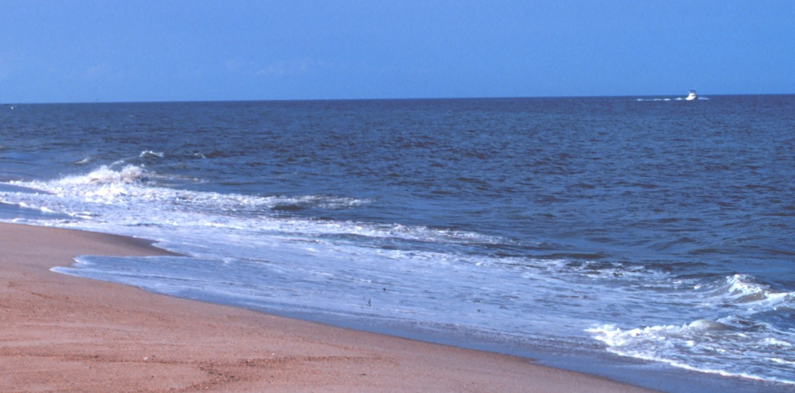
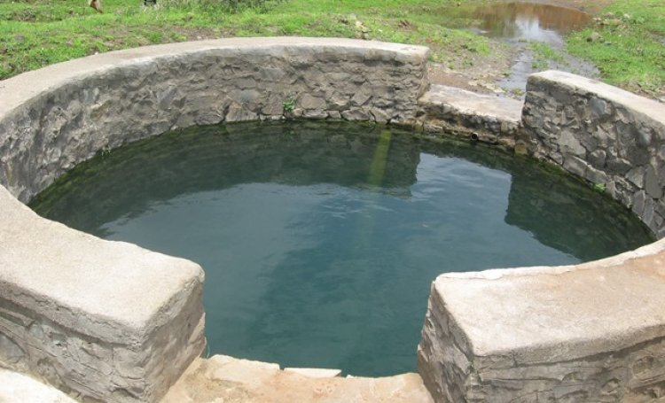
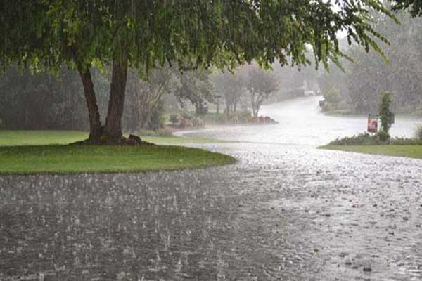
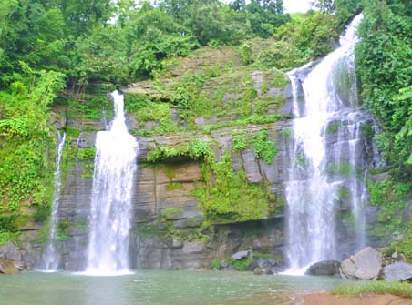
ছবিতে তোমরা কি দেখতে পাচ্ছ? একটু চিন্তা করো...
সাগরের পানি
কূপের পানি
বৃষ্টির পানি
ঝর্ণার পানি

Slide 5
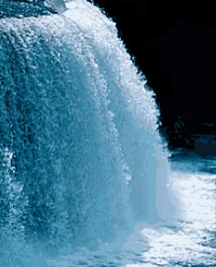
আজকে আমরা পড়ব
পানির উৎস

Slide 6
শিখনফল
3.1.1 পানির উৎস সমুহ চিহ্নিত করতে পারবে ।

Slide 7
আমাদের পৃথিবী মাটি ও পানিতে ঢাকা। পৃথিবীর উপরিভাগের চার ভাগের প্রায় তিন ভাগই পানি।
গ্লোবে দেখা যাচ্ছে...
নীল রঙের অংশ হলো পানি
সবুজ রঙের অংশ হলো মাটি
মাটির চেয়ে পানির অংশ বেশী
সুতারাং আমাদের পৃথিবীতে পানি বেশী

Slide 8
আমরা কোথায় থেকে পানি পাই?
পূর্বজ্ঞান যাচাই
ছক করে খাতায় লিখি
পানির উৎস
১।
২।
২
৩।
৩
৪।
৫।

Slide 9
পানির উৎস
আমদের চার পাশে অনেক উৎস থেকে পানি পাওয়া যায়। এই সব উৎস কে দুইভাগে ভাগ করা যায়।
১
২
প্রাকৃতিক উৎস
মানুষের তৈরি উৎস
খাল
পুকুর
নলকূপ
নদী
বিল
হ্রদ
কূয়া
বাঁধ
কল
বৃষ্টি
সমুদ্র
ঝর্ণা
নালা

Slide 10
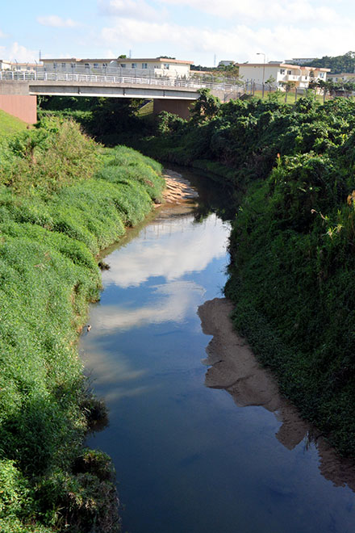
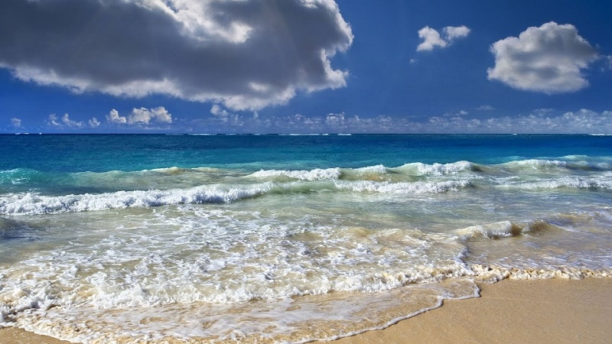
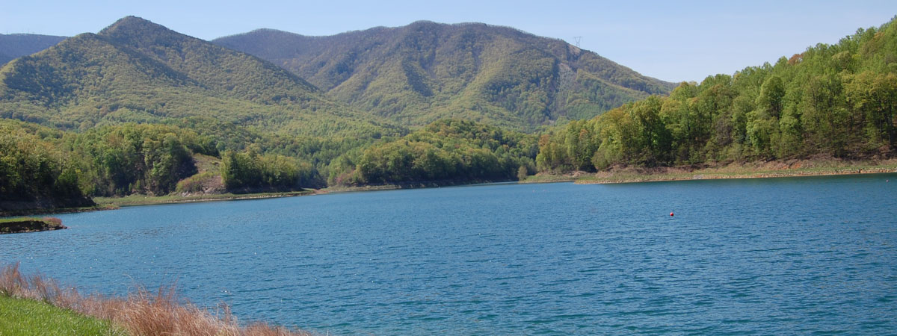
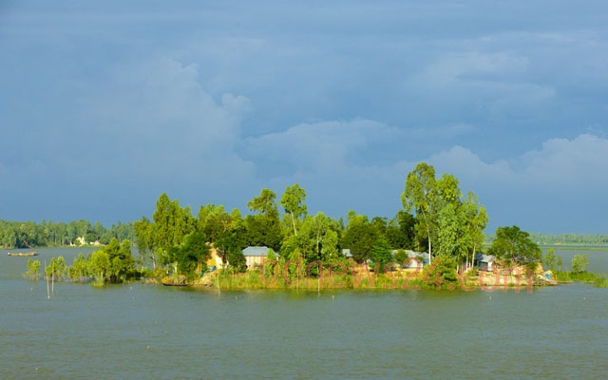
পানির উৎস
প্রাকৃতিক পানির উৎস
নদী
সমুদ্র
বৃষ্টি
হ্রদ
বিল
ঝর্ণা

Slide 11
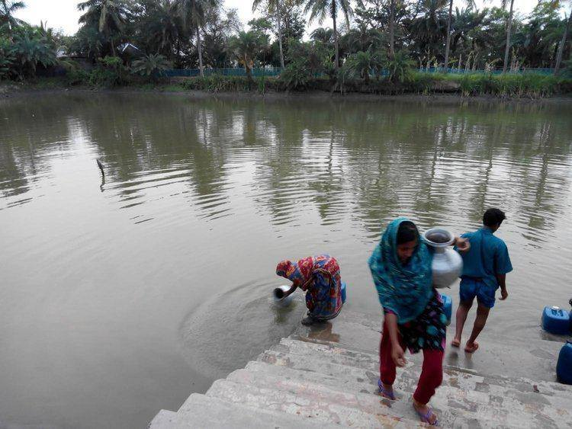
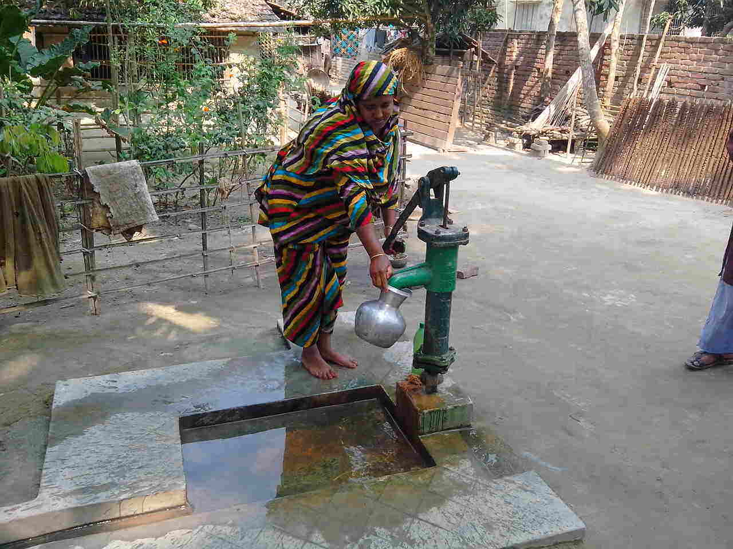
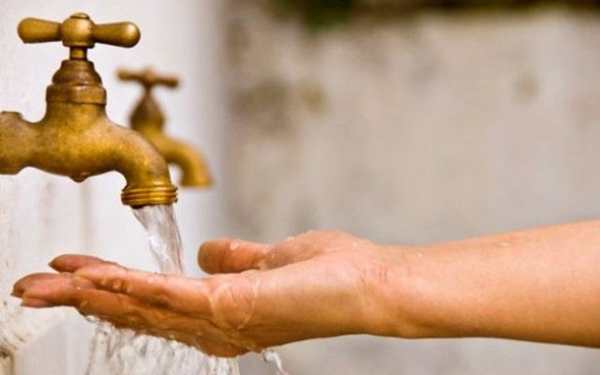
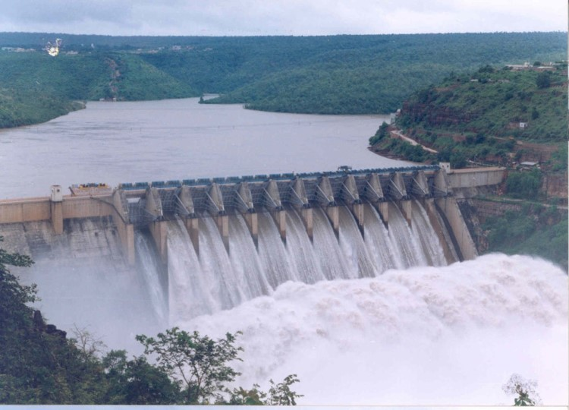
মানুষের তৈরি পানির উৎস
পুকুর
নলকূপ
কুয়া
পানির কল
পানির বাঁধ

Slide 12
দলগত কাজ
*নিচের ছকে 5টি করে পানির উৎসের নাম লিখ
দল: সবুজ
দল: নীল
প্রাকৃতিক উৎস
মানুষের তৈরি পানির উৎস

Slide 13
বইয়ের সাথে সংযোগ স্থাপন
পাঠ্য বইয়ের 23-২৪ নং পৃষ্ঠা খুলে পড়ি।

Slide 14
জোড়ায় কাজ
নিচের প্রশ্ন গুলোর উত্তর খাতায় লেখ
ক। পানির উৎসকে কয় ভাগে ভাগ কয় যায়?
খ। সমুদ্র,খাল,নদী,বৃষ্টি কোন ধরনের পানির উৎস ?
গ। মানুষের তৈরি ৩টি পানির উৎসের নাম লেখ ।

Slide 15
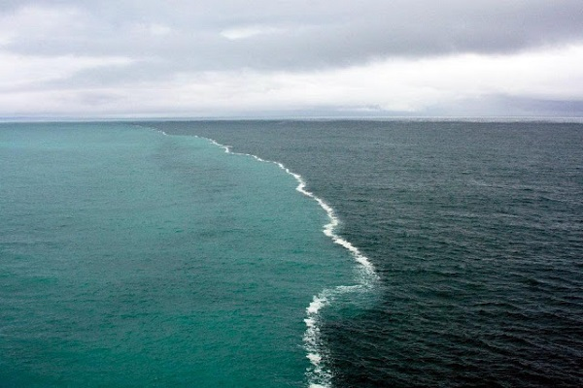
মূল্যায়ন
সঠিক উত্তর কোনটি বল
১। পানির উৎসকে কয়ভাগে ভাগ করা যায়?
ক. ৩
খ. ১
গ. ৪
ঘ. ২
২। নিচের কোনটি পানির প্রাকৃতিক উৎস?
খ.
গ.
ঘ.
ক.

Slide 16
মূল্যায়ন
বাম পাশের শব্দের সাথে ডান পাশের শব্দের মিল কর।
বাম পাশ
ডান পাশ
ক. নদী
মানুষের তৈরি পানির উৎস
খ. পুকুর
দুই প্রকার
গ. পানির উৎস
নলকূপ
ঘ. মানুষের তৈরি পানির উৎস
প্রাকৃতিক পানির উৎস

Slide 17
বাড়ির কাজ
** তোমার বাড়িতে প্রতিদিন যে পানি ব্যবহার কর তা কোন কোন উৎস থেকে সংগ্রহ করা হয় তা খাতায় লিখে আনবে।

Slide 18
সবাইকে ধন্যবাদ

